Slide 1
Розвиток початкової мистецької освіти в умовах освітньої реформи та децентралізації

Slide 3
Пропозиції до переліку мінімальних культурних послуг
(мінімальний «культурний кошик»)
Установи культури | Нормативи розташування закладів (відстань, кількість населення, тощо) | Перелік послуг | Індикатори оцінки якості
Мистецькі школи | Навчанням у ПСМНЗ має бути охоплено не менше 20% учнівського контингенту загальноосвітніх шкіл. ПСМНЗ мають функціонувати у кожному місті обласного підпорядкування, кожному районному центрі, кожній об’єднаній територіальній громаді з розрахунку – 1-2 школи на 600 місць на 20-40 тис. населення; 1 школа до 300 місць у територіальній громаді на 10-20 тис. населення | ПСМНЗ – початковий спеціалізований мистецький навчальний заклад (дитяча мистецька школа) надає послуги: - професійне навчання дітей та молоді основ музичного, хореографічного, образотворчого, декоративно-прикладного та театрального мистецтва; - загально-естетичний розвиток підростаючого покоління; - популяризація мистецьких надбань України та світу через концертно-виставкову діяльність; - задоволення художньо-естетичних запитів населення; - обслуговування державних свят та знаменних дат через проведення творчих заходів; - профорієнтаційне спрямування випускників, їх підготовка до вступу у вищі мистецькі навчальні заклади | відсоток успішності учнів; відсоток виконання навчальних планів та програм; освітній рівень педагогів; кількість вступників до мистецьких навчальних закладів; участь та перемоги учнів у творчих змаганнях різних рівнів: конкурсах, виставках, олімпіадах, фестивалях; інтенсивність концертно-виставкової діяльності.

Slide 5
ДОВГОСТРОКОВА СТРАТЕГІЯ РОЗВИТКУ
УКРАЇНСЬКОЇ КУЛЬТУРИ – СТРАТЕГІЯ РЕФОРМ
(розпорядження КМУ від 01.02.2016 № 119)
Мистецька освіта вимагає кардинального осучаснення як у різних секторах
культури, так і в системі загальної освіти, враховуючи глибокі
зміни, що відбулися в суспільстві, у розвитку технологій та у
сфері культури і мистецтва. Саме навчання формує творця і
виробника культурних продуктів та активного одержувача або споживача.
Стратегічні цілі:
Удосконалення системи культурно-мистецької освіти – запровадження
нових форм навчання, модернізація системи культурно-мистецької освіти, включаючи загальноосвітні навчальні заклади, поліпшення професійної підготовки чи перепідготовки кадрів,вдосконалення методичних та навчальних матеріалів, розвиток наукових досліджень та активізація міжнародного обміну.

Slide 6
ДОВГОСТРОКОВА СТРАТЕГІЯ РОЗВИТКУ
УКРАЇНСЬКОЇ КУЛЬТУРИ – СТРАТЕГІЯ РЕФОРМ
(продовження)
Операційні цілі: щодо науково-освітньої діяльності:
Модернізація змісту культурно-мистецької освіти шляхом стимулювання
розроблення сучасних навчальних курсів та методичного забезпечення
для спеціалізованих навчальних закладів, залучення до цього процесу професійних
мистецьких кадрів.
Створення системи моніторингу якості початкової мистецької освіти.
Створення системи грантової та іншої фінансової підтримки учнів/студентів
спеціалізованих мистецьких навчальних закладів усіх рівнів.
Стимулювання розроблення програм інклюзивної мистецької освіти початкового
рівня.
Сприяння внутрішнім та міжнародним академічним обмінам між закладами
культурно-мистецької освіти з метою інтегруванння до європейського мистецько-
освітнього простору.

Slide 7
Основні результати 1
Стратегічна мета – удосконалення системи культурно-мистецької освіти:
запровадження нових форм навчання;
модернізація системи культурно-мистецької освіти;
вдосконалення методичних та навчальних матеріалів
Основні результати 2
Проект Закону України «Про освіту»:
стаття 20 – «Спеціалізована освіта» - визначення початкової мистецької освіти як невід’ємної складової підготовки професійних митців, особливі умови до атестації педпрацівників, акредитації освітніх програм, а також ліцензування та акредитації закладів мистецької освіти;
внесення змін до Закону України «Про позашкільну освіту» (введення термінів «дитяча мистецька школа» та «початкова мистецька освіта»);
можливість виділення субвенцій на позашкільну освіту
Мінкультури відстоює необхідність запровадження стандартів забезпечення послугами початкової мистецької освіти як позашкільної

Slide 8
Основні результати 3
Проект Середньострокового плану пріоритетних дій Уряду до 2020 року:
Пріоритет – модернізація змісту та умов надання мистецької освіти
Результати:
суттєве зростання статусу мистецької освіти;
оновлення змісту початкової мистецької освіти;
розширення функцій мистецьких шкіл;
розроблення стандартів забезпечення послугами з мистецької освіти громадян за місцем проживання;
створення ефективних локальних культурних просторів в громадах, що базуються на творчій активності мешканців громад
Основні результати 4
Проект Плану заходів Міністерства культури України з упровадження реформи децентралізації на 2017-2018 роки:
підготовка пропозицій щодо механізмів компенсації мистецьким школам вартості навчання пільгових категорій громадян;
розроблення стандартів із забезпечення послугами з мистецької освіти громадян за місцем проживання (частина «культурного кошика»)

Slide 9
Основні результати 5
Програма діяльності Ради з питань культурно-мистецької освіти Міністерства культури України на 2017 рік, схвалена на засіданні Ради 15 листопада 2016 року:
створення систем внутрішнього моніторингу якості початкової та профільної мистецької освіти;
модернізація змісту початкової мистецької освіти відповідно до сучасних вимог шляхом розроблення та впровадження загально розвиваючих і професійно орієнтованих освітніх програм, що забезпечують різний рівень підготовки учнів в залежності від їх цілей і потреб, а також програм, які забезпечуватимуть набуття адаптованих мистецьких компетентностей;
зміна концепції початкової мистецької освіти згідно з сучасними потребами шляхом затвердження Концепції нової мистецької школи, направленої на більшу соціалізацію здобувачів освіти (дітей і підлітків);
внесення змін до Положення про атестацію педагогічних працівників навчальних закладів та навчально-методичних установ сфери культури, затверджених наказом Міністерства культури від 30.10.2011 року №75;
визначення якісно нових критеріїв оцінювання результатів роботи педагогічних працівників та навчальних досягнень учнів;
розроблення пропозицій щодо законодавчого забезпечення збереження системи закладів початкової мистецької освіти в умовах децентралізації та утворення територіальних громад шляхом упровадження стандартів забезпечення громадян послугами з початкової мистецької освіти

Slide 10
Ризики
неприйняття змін керівниками та педагогічними працівниками мистецьких шкіл;
втрата усвідомлення об’єктивної взаємної необхідності ланок початкової та професійної мистецької освіти;
консервація нинішнього стану початкової мистецької освіти;
неприйняття громадами необхідності існування мистецьких шкіл;
скорочення мережі шкіл
нерозуміння об’єктивних причин та необхідності змін, передусім у змісті освіти та підходів до формування спектру послуг мистецьких шкіл, небажання таких змін;
неготовність керівників шкіл до організаційної та фінансової автономії (право + відповідальність);
нерозуміння органами місцевого самоврядування, керівництвом ОТГ, громадами необхідності забезпечення їх послугами з початкової мистецької освіти;
закритість, «кастовість» дитячих мистецьких шкіл, відірваність від потреб громади, відстоювання виключно своїх корпоративних інтересів
Причини виникнення ризиків

Slide 11
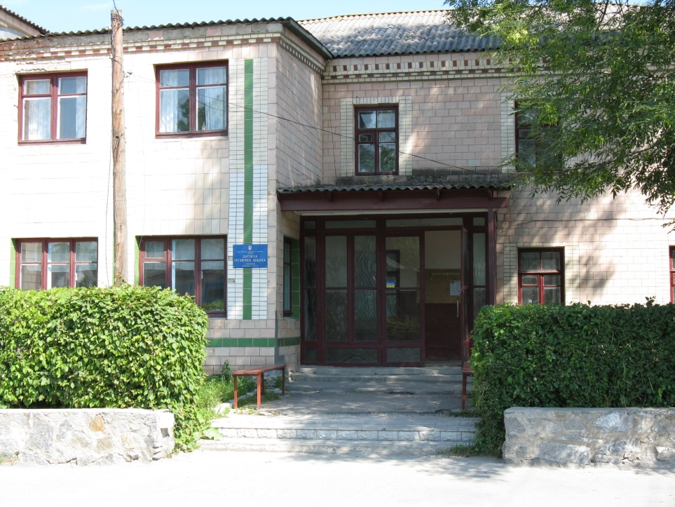
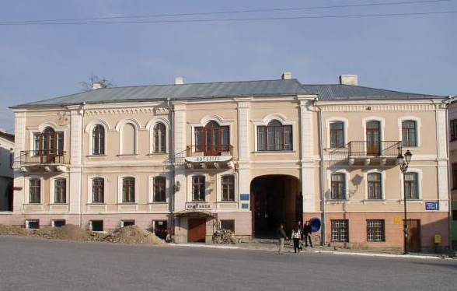
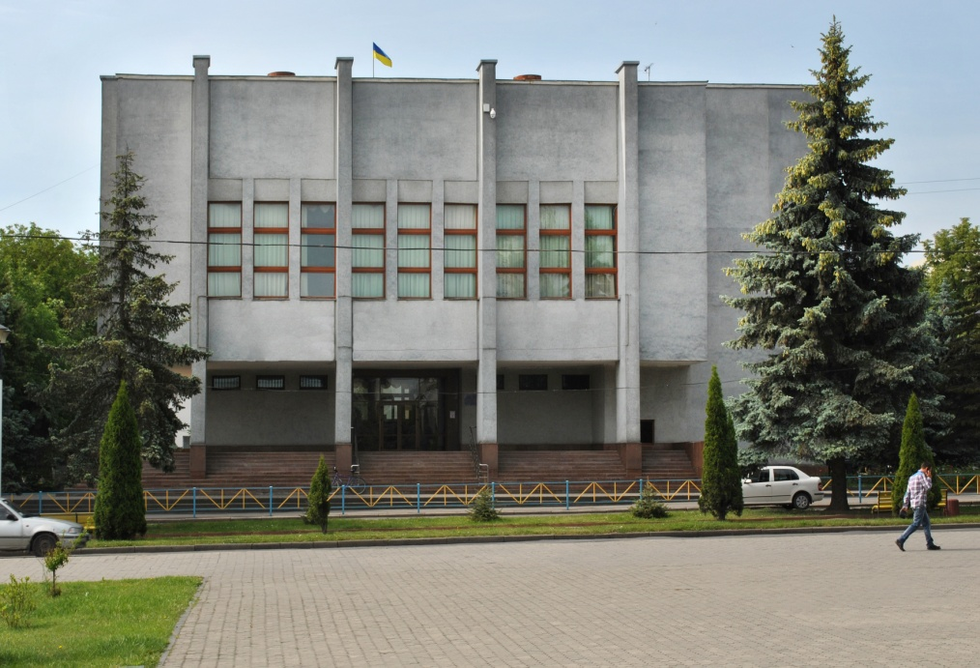
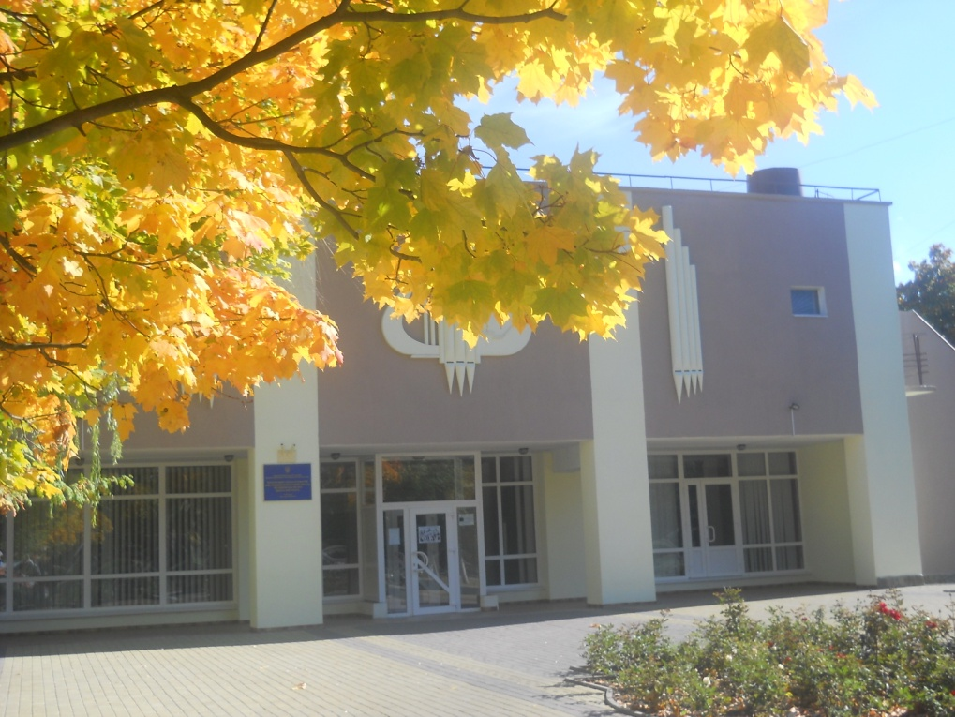
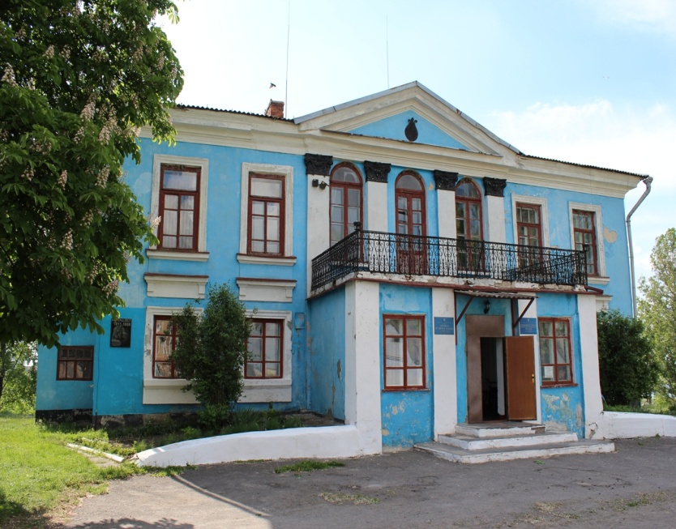

Slide 12
Мережа початкових спеціалізованих мистецьких навчальних закладів
ВСЬОГО: 59 закладів
19
шкіл
мистецтв
28
музичних шкіл
10 художніх шкіл
1
хорова школа
1
школа ДПМ
Відкрито у 2015 році:
Наркевицьку дитячу школу мистецтв
Сатанівську дитячу музичну школу
Маківську дитячу музичну школу
Відкрито у 2017 році:

Slide 13
Мережа початкових спеціалізованих мистецьких навчальних закладів
ВСЬОГО: 59 закладів

Slide 14
Творчі учнівські колективи дитячих мистецьких шкіл
хори
вокальні групи
хореографія
оркестри народних інструментів
498
фольклорні колективи
духові оркестри
інструментальні ансамблі

Slide 15
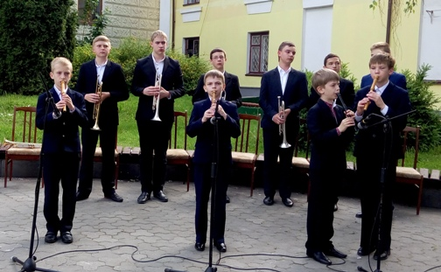
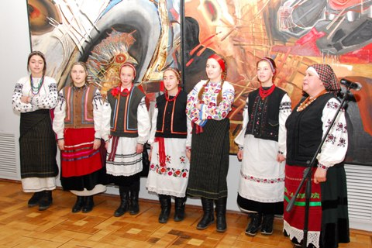
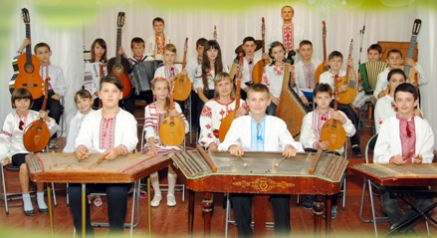
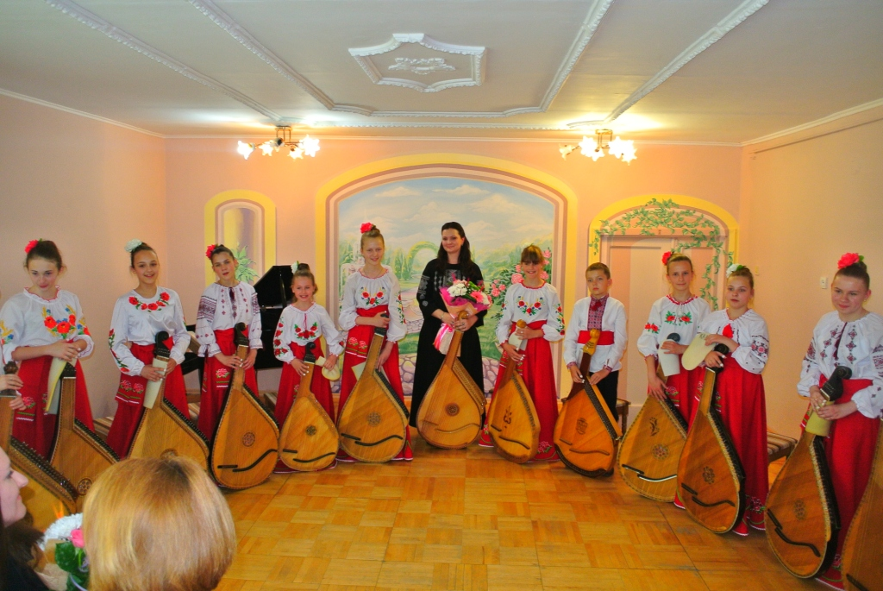
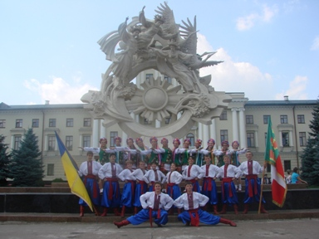

Slide 16
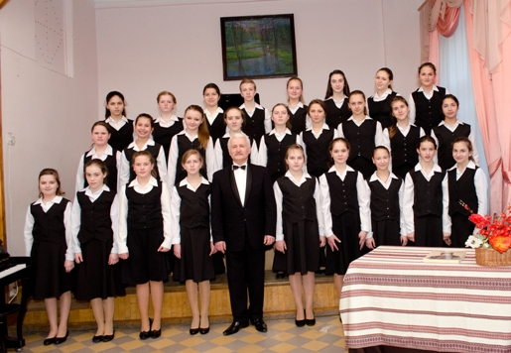
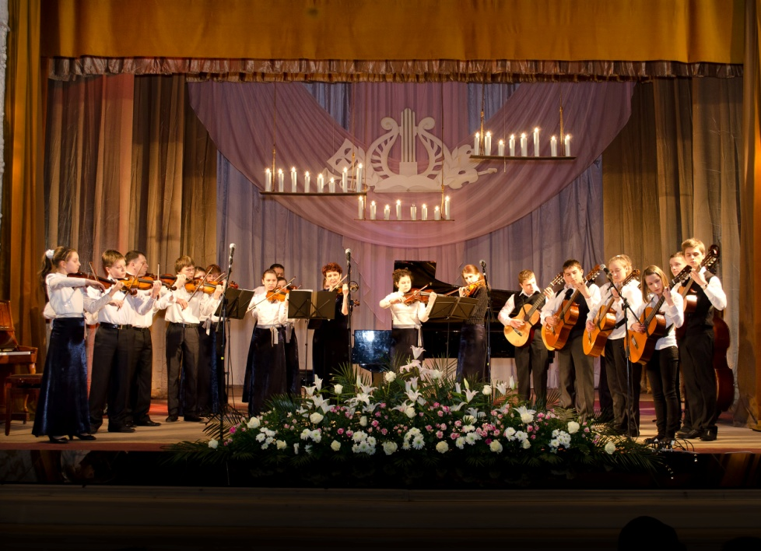
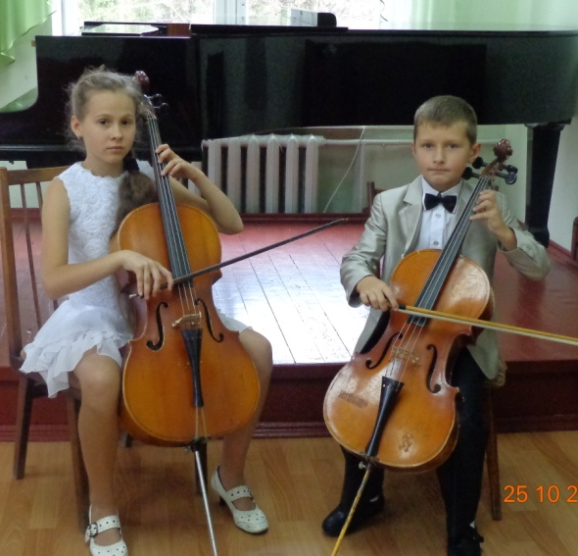
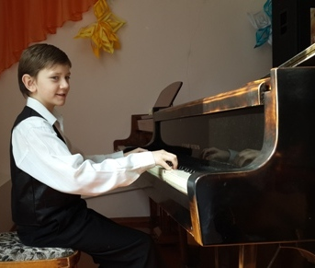
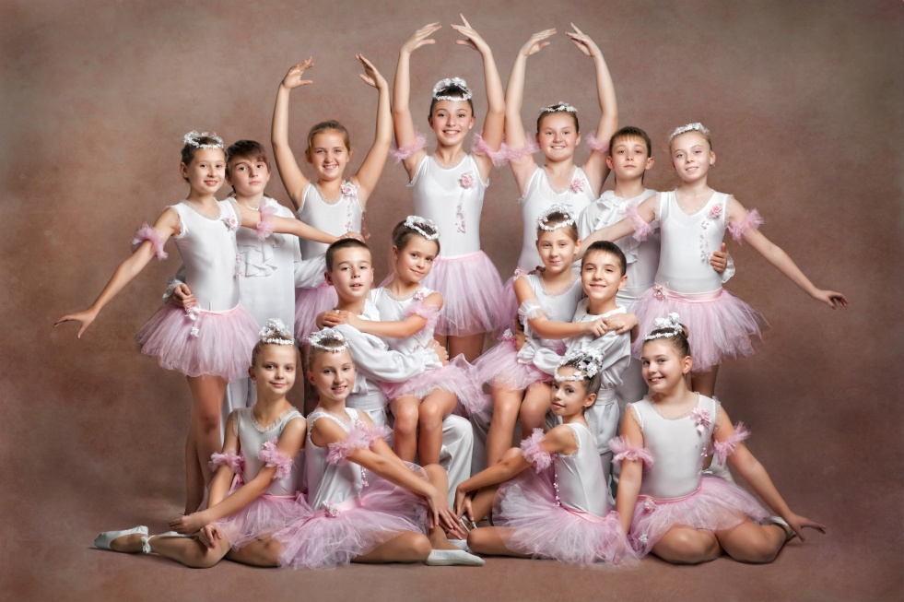
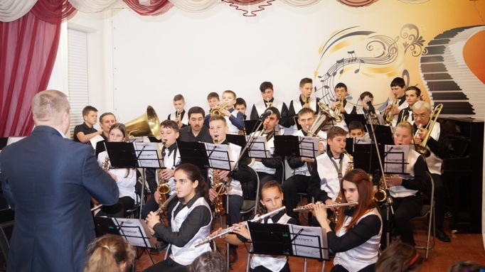

Slide 17
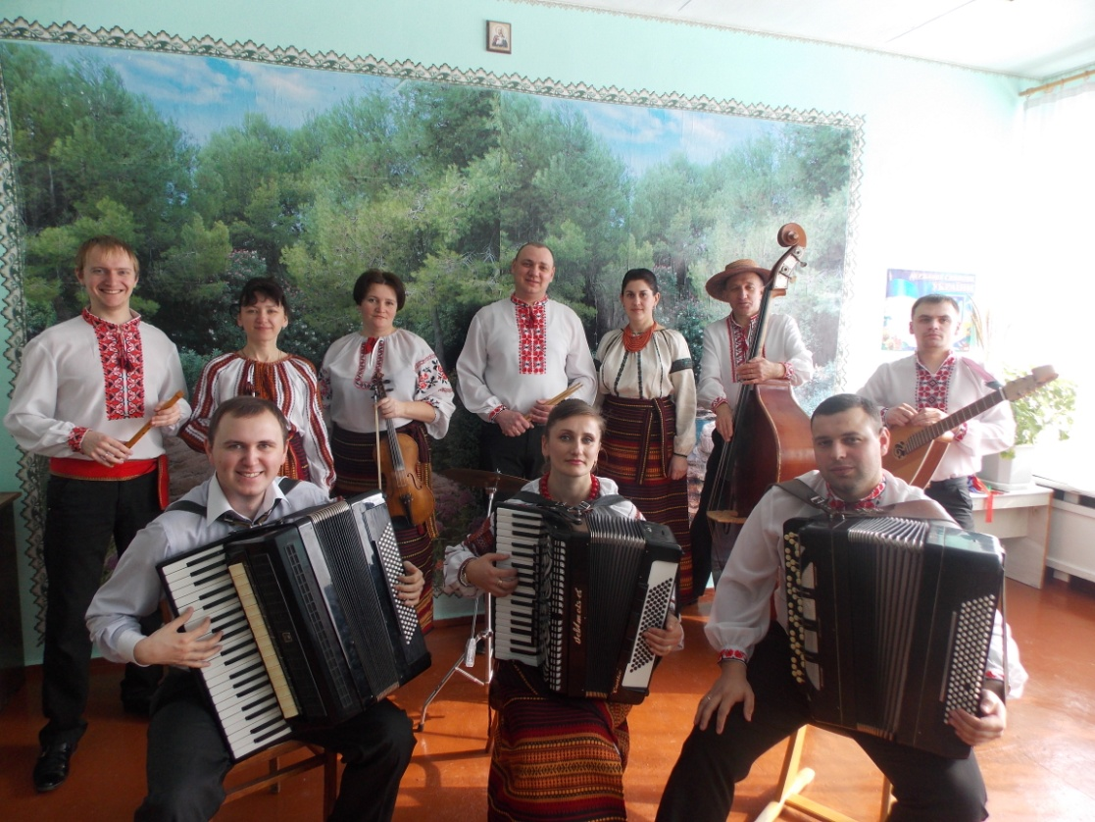
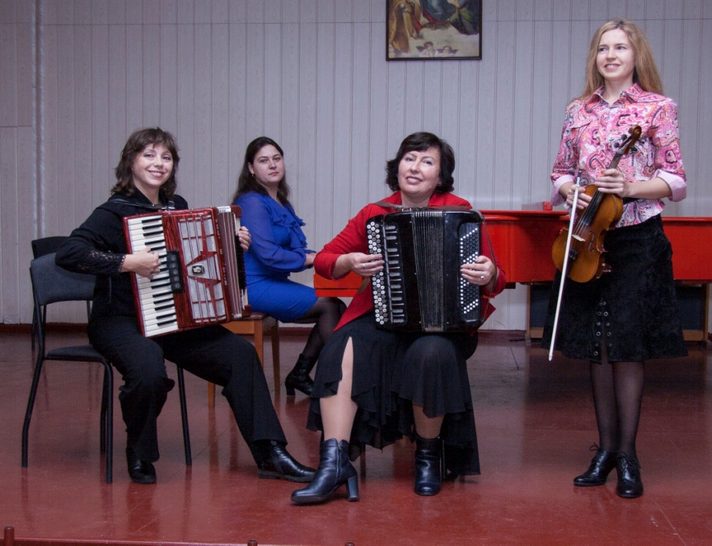
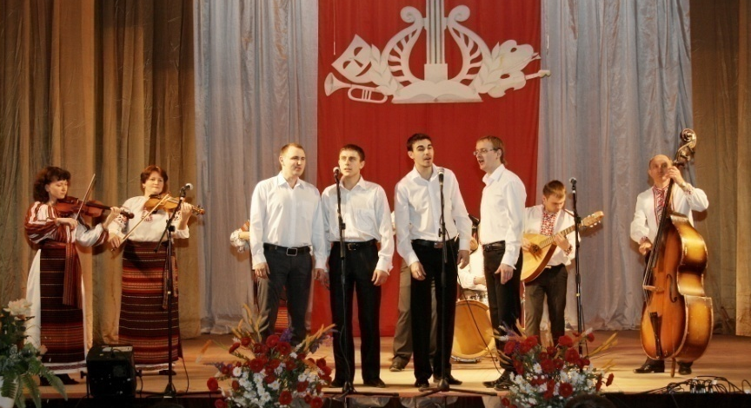
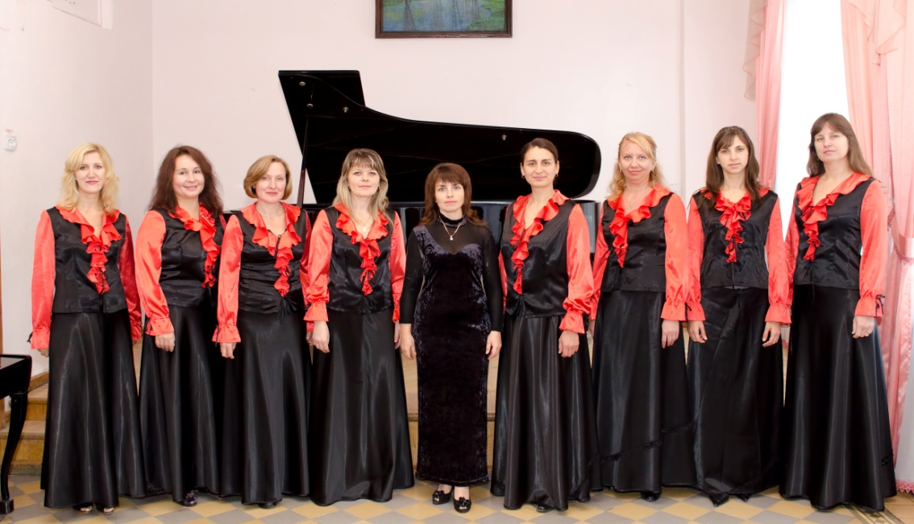
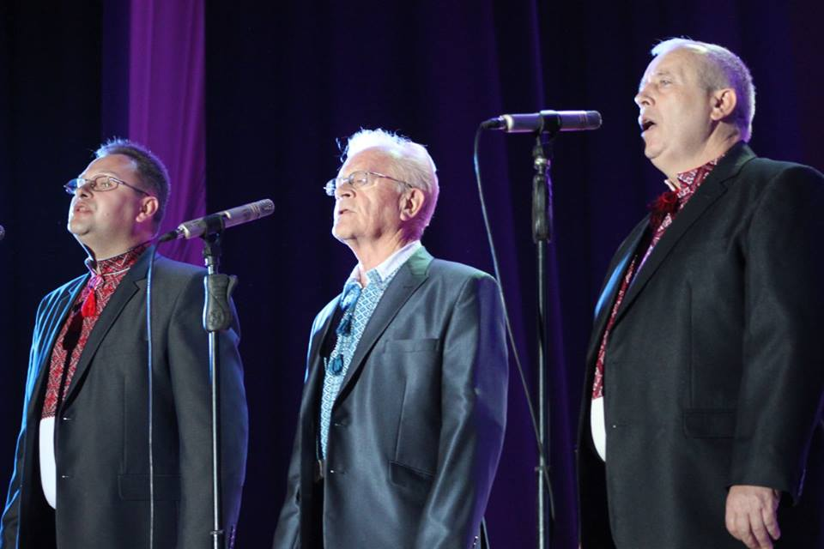

Slide 18
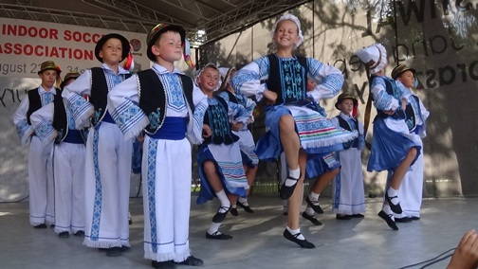
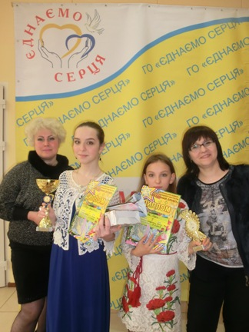
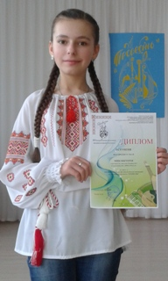
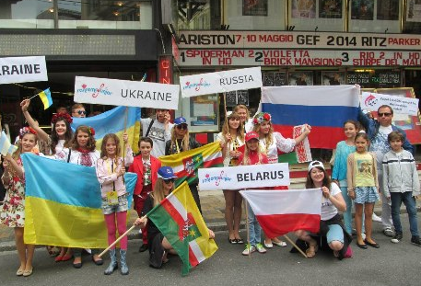
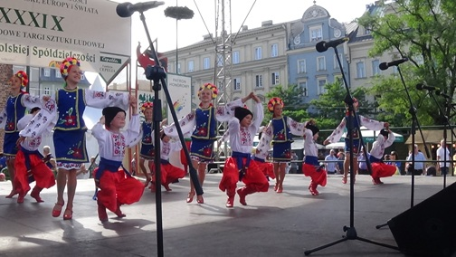
Участь учнів мистецьких шкіл у фестивалях та конкурсах

Slide 19
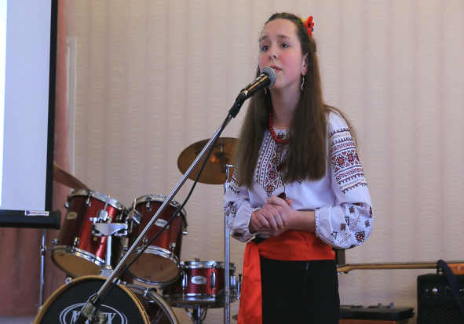
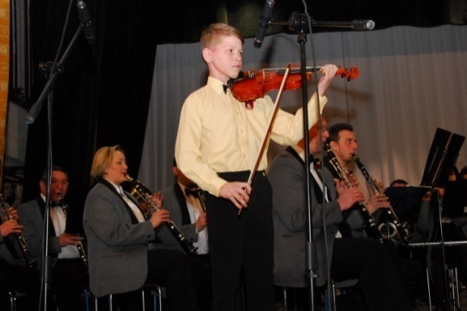
Дитяча філармонія

Slide 21
Дякую
за увагу!

